Slide 1
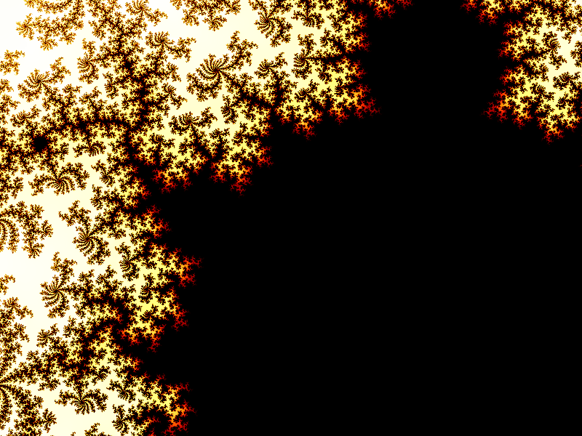
Золотое сечение.
Выполнили: Максимова Анна
и Кочетова Анна.
Руководитель: Славинская Г.Н.

Slide 2


Введение.
Целое всегда состоит из частей, части разной величины находятся в определенном отношении друг к другу и к целому. Принцип золотого сечения – высшее проявление структурного и функционального совершенства целого и его частей.
Золото́е сече́ние — деление непрерывной величины на две части в таком отношении, при котором меньшая часть так относится к большей, как большая ко всей величине.
Отношение частей в этой пропорции выражается квадратичной иррациональностью:

Slide 3
С чем связано золотое сечение.
Феномен золотого сечения известен человечеству очень давно.
Его тайну пытались осмыслить Платон, Евклид, Пифагор, Леонардо да Винчи, Кеплер и многие другие крупнейшие мыслители человечества. Они неразрывно связывали золотое сечение с понятием всеобщей гармонии, пронизывающей вселенную от микромира до макрокосмоса.

Slide 4
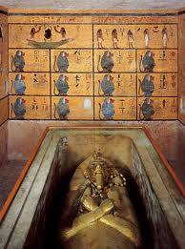
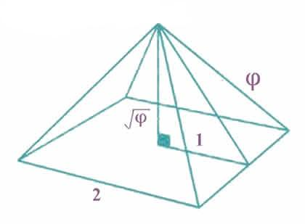
Примеры из истории...
Гробница Тутанхамона
Пирамида Хеопса

Slide 5
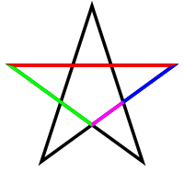
Золотое сечение в пятиконечной звезде
В правильной пятиконечной звезде каждый отрезок делится пересекающим его отрезком в золотом сечении (на приведённом рисунке отношение красного отрезка к зелёному, так же как зелёного к синему, так же как синего к фиолетовому, равны).

Slide 6
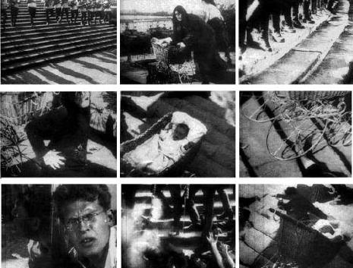
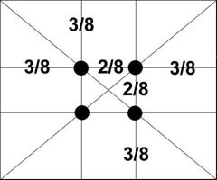
Золотое сечение в киноискусстве
Основные компоненты кадра расположенны в особых точках — «зрительных центрах».
Режиссёр: Сергей Эйзенштейн
Фильм :«Броненосец Потёмкин»

Slide 7
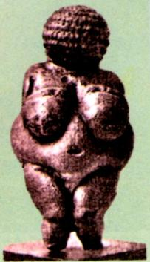
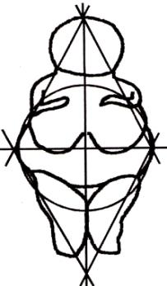
Золотое сечение в скульптуре.
.
ВИЛЛЕНДОРФСКАЯ ВЕНЕРА. Виллендорфская Венера не так уж проста. Ее туловище вписано в окружность, а верхняя и нижняя половины тела – в равные равнобедренные треугольники, образующие ромб с острым углом

Slide 8
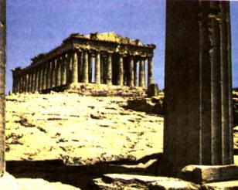
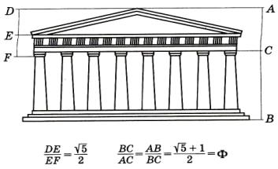
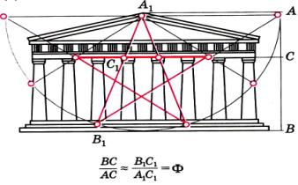
Золотое сечение в архитектуре
ПАРФЕНОН – храм богини Афины Парфенос в Афинах.
Возведенный в 447 - 438 гг. до н.э. зодчими Иктином и Каллистратом в ознаменование победы над персами, украшенный бессмертными работами скульптора Фидия, Парфенон третье тысячелетие несет в себе тайну гармонии и величия.
Различные методы анализа Парфенона.

Slide 9
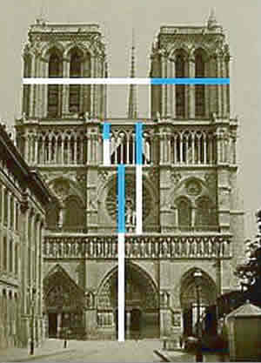
Собор "Нотредам де Пари" в Париже, Франция

Slide 10
Золотое сечение в литературе.
Я - Гойя!
Глазницы воронок мне выклевал ворог,
слетая на поле нагое.
Я - горе.
Я - голос
Войны, городов головни
на снегу сорок первого года.
Я - голод.
Я - горло
Повешенной бабы, чье тело, как колокол,
било над площадью головой...
Я - Гойя!
О грозди
Возмездия! Взвил залпом на Запад -
я пепел незваного гостя!
И в мемориальное небо вбил крепкие
звезды -
как гвозди.
Я - Гойя.
Рассмотрим стихотворение
Андрея Вознесенского «Гойя»,содержащие
Всего 14 строк. Однако эти 14 строк содержат по крайней мере 8 типов симметрии.

Slide 11
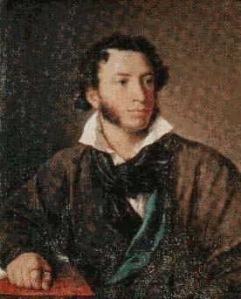
А.С.Пушкин
Картину раз высматривал сапожник
И в обуви ошибку указал;
Взяв тотчас кисть, исправился художник.
Вот, подбочась, сапожник продолжал:
"Мне кажется, лицо немного криво...
А эта грудь не слишком ли нага?"....
Тут Апеллес прервал нетерпеливо;
"Суди, дружок, не свыше сапога!"
Есть у меня приятель на примете:
Не ведаю, в каком бы он предмете
Был знатоком, хоть строг он на словах,
Но черт его несет судить о свете:
Попробуй он судить о сапогах!
8(ф)
5(ф²)
13(1)
Рассмотрим небольшое и незатейливое
Стихотворение Пушкина «Сапожник».
В нём всего 13 строк,объединеных в 2 строфы из 8 и 5 строк.
Строфика этого стихотворения построена на числах Фибоначи 5,8,13;т.е. отвечает закону золотого сечения.

Slide 12
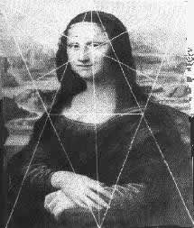
Золотое сечение в живописи.
Будучи высшей точкой, вершиной творчества Леонардо, это полотно является как бы кристаллизацией его гения, сокровенных мыслей и вдохновения.Портрет Моны Лизы привлекает тем, что композиция рисунка построена на"золотых треугольниках”.

Slide 13
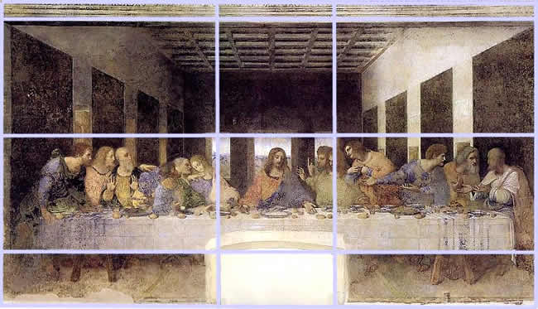
«Тайная вечеря» Леонардо да Винчи

Slide 14
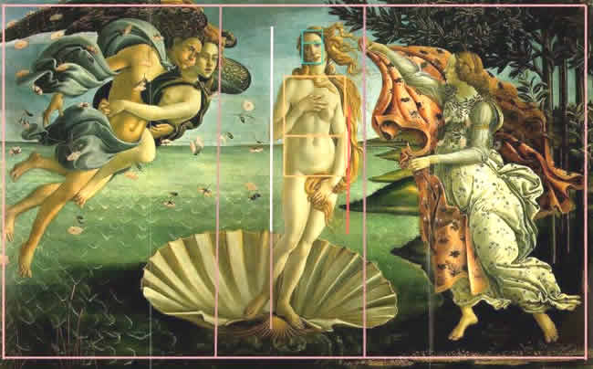
«Венера» Боттичелли Сандро

Slide 15
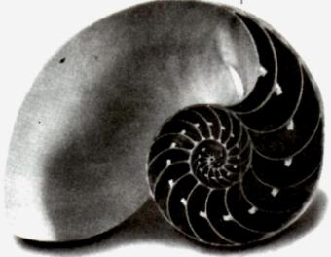
Фракталы в природе.
Раковина Nautilus – изумительно совершенный пример фрактальной структуры в природе. Логарифмическая спираль раковины самоподобна, ее пропорции определяются числами Фибоначчи, а значит, и коэффициентом золотого сечения.

Slide 16
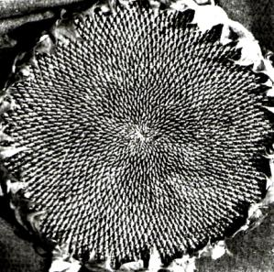
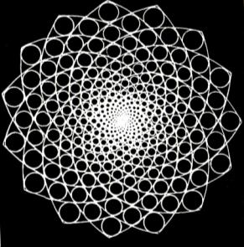
Розетка подсолнечника и ее геометрия. Розетка подсолнечника один из примеров спиралевидного фрактала в природе. Подсолнечник имеет два противоположно закрученных семейства спиралей. Число левых и правых спиралей равно двум соседним числам Фибоначчи, например 89 и 144, а их отношение с точностью 0,00001 равно коэффициенту золотого сечения.

Slide 17
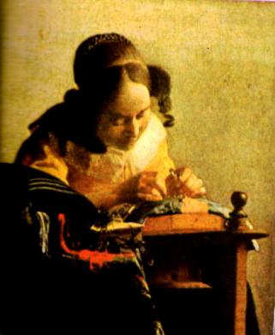
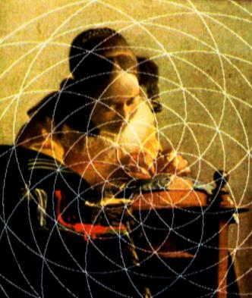
в картинах
Фракталы природы
Я. ВЕРМЕР. Кружевница. Сальвадор Дали считал «Кружевницу» картиной, исполненной неистовой эстетической силы. Дали долго искал объяснение волшебной силы, пока не обнаружил в основе ее композиции фрактальную розетку подсолнуха с центром на иголки вышивальщицы. Две соседние однонаправленные спирали образуют фигуру , похожую на рог носорога, которую Дали считал основным формообразующим элементом в искусстве.

Slide 18
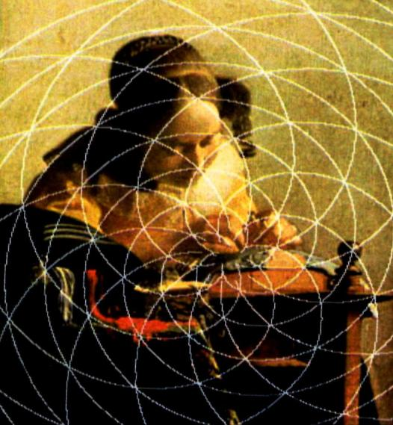

Slide 19
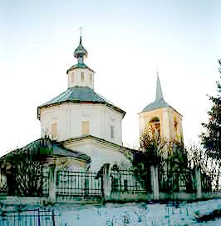
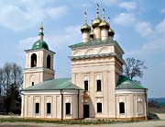
Храмы древнего Малоярославца и Золотое сечение
Церковь Иоанна Предтечи. Построена в 1772г. На средства купца Целибеева.
Каменная церковь Покрова Пресвятой Богородицы(нач. XVIIIв)
Сохранилась до наших дней почти не изменив своего внешнего облика.

Slide 20
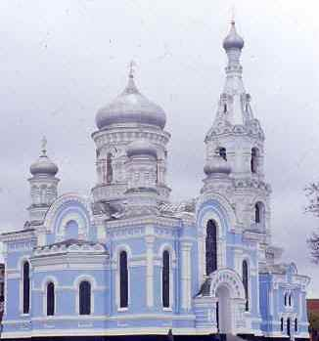
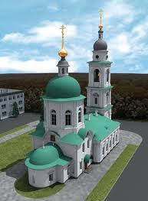
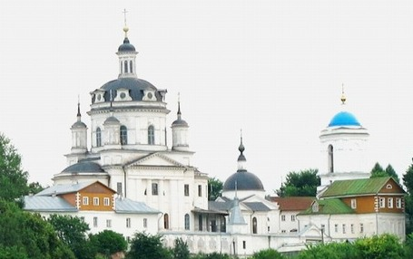
Свято-Николаевский Черноостровский монастырь.
Памятник археологии V-XV вв.
Первое упоминание относится к 1588году.
Церковь Успения Пресвятой Богородицы.
Памятник истории и архитектуры.1912г.
Архитектор А.Д.Скловский.
Собор во имя Казанской иконы Божьей матери.
Памятник истории и архитектуры.1744г.
Трёхъярусная колокольня пристроена в 1855г.

Slide 21
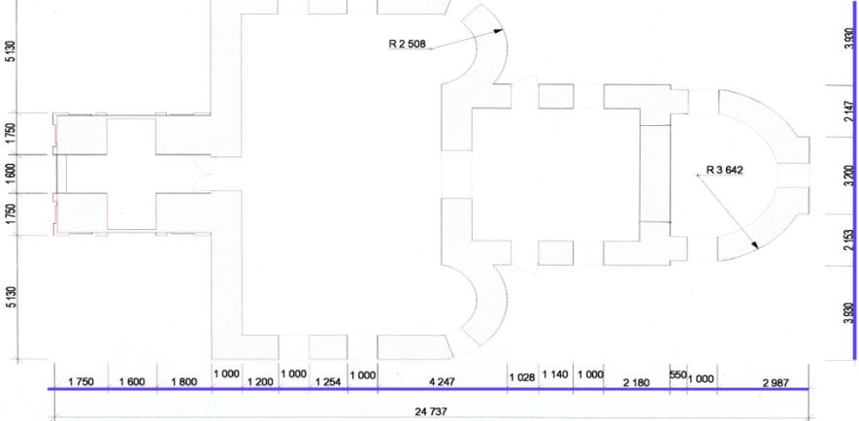
Церковь Иоанна Предтечи. Построена в 1772г. На средства купца Целибеева.
24737:15360 ≈ 1,61

Slide 22
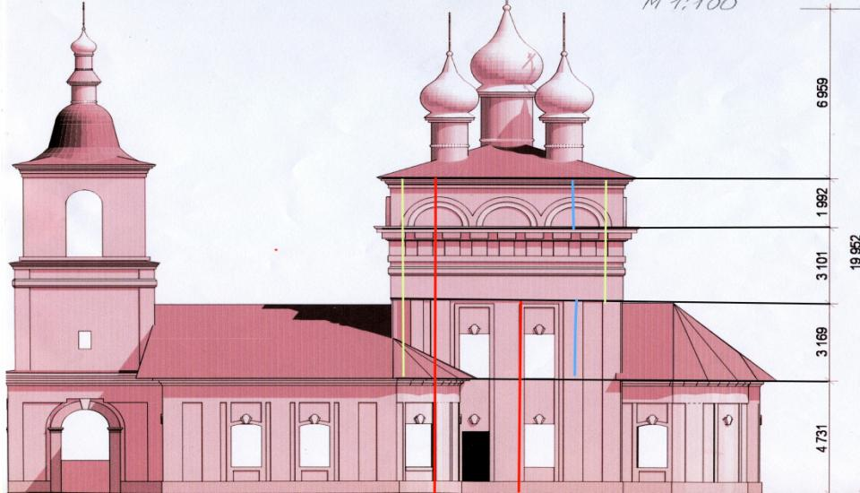
8262:5093≈1,62
12993:7900 ≈1,64
3169:1992 ≈1,59

Slide 23
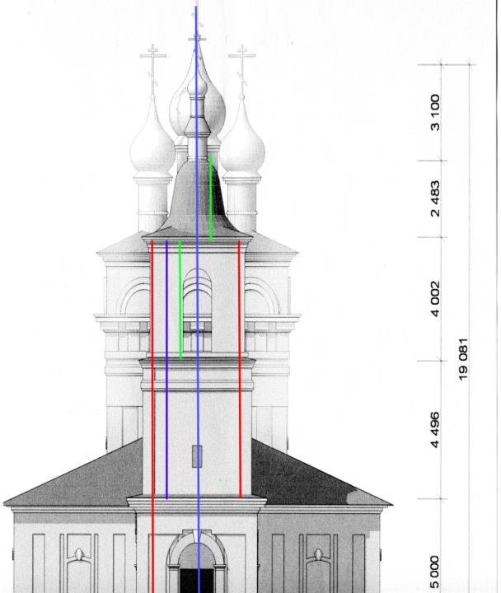
19081:13498 ≈1,6
13498:8498 ≈1,59
4002:2483 ≈1,61

Slide 24
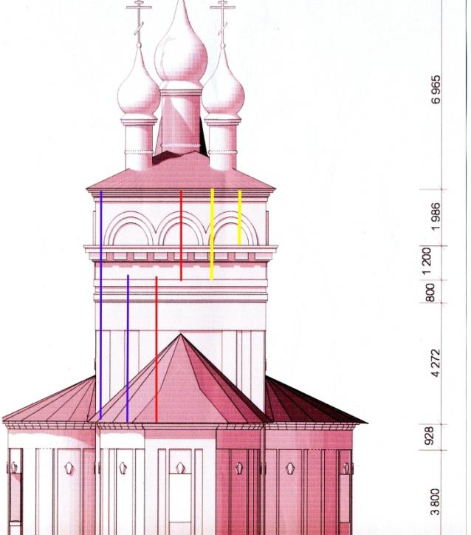
8258:5972 ≈1,63
5072:3186 ≈1,59
3186:1986 ≈1,6

Slide 25
Все живое И все красивое — все подчиняется божественному закону, имя которому — «золотое сечение». Так что же такое «золотое сечение»?.. Что это за идеальное, божественное сочетание? Может быть, это закон красоты? Или все-таки он — мистическая тайна? Научный феномен или этический принцип? Ответ неизвестен до сих пор. Точнее — нет, известен. «Золотое сечение» — это и то, и другое, и третье. Только не по отдельности, а одновременно... И в этом его подлинная загадка, его великая тайна.
(C) Анхель де Куатье

Slide 26
Список используемой литературы
А. Д. Бердукидзе, Золотое сечение Квант № 8, 1973.
В. Лаврус, Золотое сечение
Золотое сечение, как корень квадратного уравнения
А. И. Щетников Золотое сечение в «древней» и в «новой» эстетике.
Васютинский Н. А. Золотая пропорция, — М.: Мол. гвардия, 1990. — 238[2]c. — (Эврика).
А.В.Волошинов «Математика и искусство»,2000г.
Л. В. Митрошенкова «Малоярославец. Памятники истории и архитектуры»
http://www.math24.ru/

